Slide 1
Algorithmes de tri

Slide 2
Généralités
modifier l'ordre de rangement des éléments dans la table de façon à les placer en ordre croissant (ou décroissant) d'une certaine clé.
Un algorithme de tri est dit stable si l'ordre relatif de deux éléments ayant même valeur de clé est toujours conservé, et instable dans le cas contraire.
On essaie en général que ces algorithmes n'utilisent pas d'espace supplémentaire par rapport à la table elle-même.

Slide 3
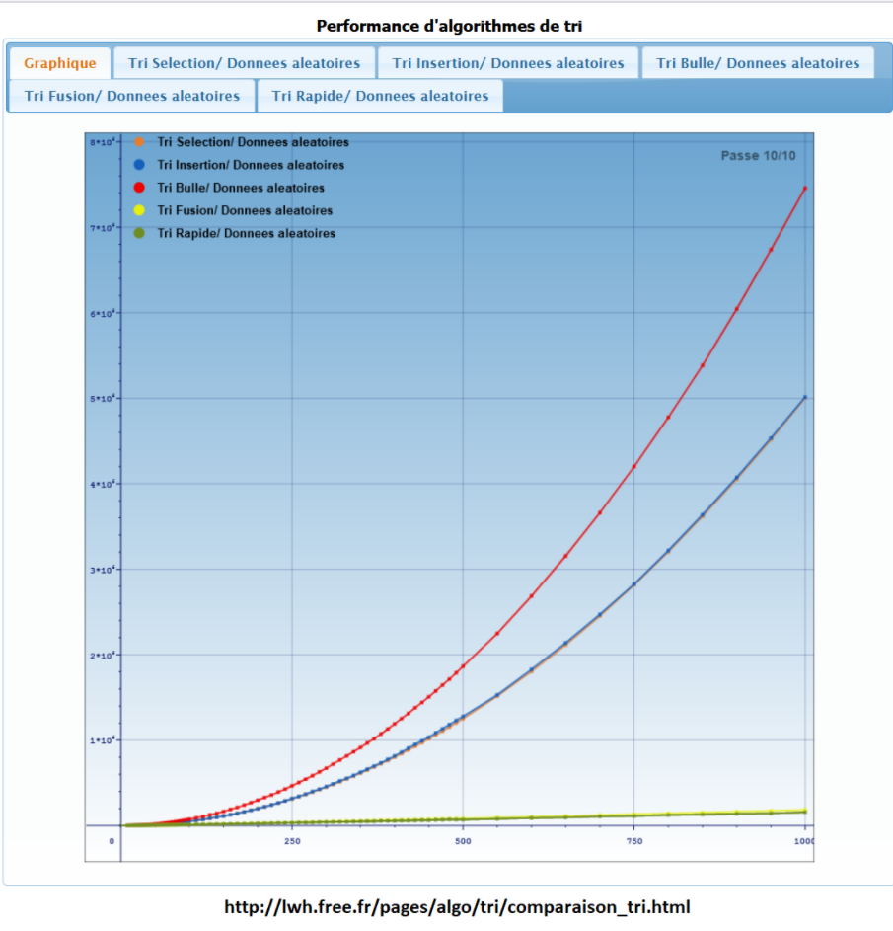
Complexité
http://lwh.free.fr/pages/algo/tri/tri.htm

Slide 4
Algorithmes en O(N²)
le tri bulle pas très efficace
le tri par sélection tri instable
très intuitif
facile à implémenter
Le tri par insertion tri stable
très efficace si la table est presque triée
…
Notes:
Avoir un tri en O(N²) est tout à fait supportable pour des tableaux de petites tailles. Par contre pour des tailles plus élevées, le temps nécessaire peut vite devenir prohibitif.

Slide 5
Algorithmes en O(NlogN)
le tri par fusion
le quick sort (tri rapide)
le heap sort
diviser le tableau en tableaux plus petits qui sont élémentaires à trier.
Méthodes récursives
SD1

Slide 6
Algorithme en O(N)
ce tri n’est applicable que si la différence entre le plus grand élément du tableau et le plus petit élément du tableau n’est pas trop grande.
Le tri par comptage

Slide 7
Le tri par comptage
« Construction d’un tableau de comptage, puis balayage de celui-ci afin de reconstruire les données triées. »

Slide 8
Le tri par comptage
Exemple : la table à trier ne contient que des entiers compris entre 0 et 9
4 | 2 | 2 | 7 | 2 | 0 | 2 | 5 | 0 | 9 | 2 | 7 | 5 | 2 | 5 | 5
Dans un premier temps, on compte le nombre de 0, le nombre de 1, ..., le nombre de 9 présents dans le tableau. Pour ce faire, on peut remplir un tableau de comptage :
2 | 0 | 6 | 0 | 1 | 4 | 0 | 2 | 0 | 1

Slide 9
Le tri par comptage
Exemple : la table à trier ne contient que des entiers compris entre 0 et 9
4 | 2 | 2 | 7 | 2 | 0 | 2 | 5 | 0 | 9 | 2 | 7 | 5 | 2 | 5 | 5
2. Dans un second temps, on parcourt le tableau de comptage et on reconstruit le tableau en y ajoutant les entiers selon leur quantité. On mettra 2x0, 0x1, 6x2, …
2 | 0 | 6 | 0 | 1 | 4 | 0 | 2 | 0 | 1
0 | 0 | 2 | 2 | 2 | 2 | 2 | 2 | 4 | 5 | 5 | 5 | 5 | 7 | 7 | 9

Slide 10
Le tri par comptage
Allez sur le site : https://visualgo.net/en/sorting et sélectionnez « Cou » pour counting sort
Vidéo : https://youtu.be/rYkeFrI-de8

Slide 11
Le tri par sélection
« On cherche d'abord dans toute la table quel est le plus petit élément, et on vient le placer en première position en le permutant avec celui qui s'y trouve. Ensuite, on recommence pour le plus petit de ceux qui restent, et on le place en deuxième position. Et ainsi de suite jusqu'à l'avant-dernier. Le dernier est forcément déjà bien placé quand on y arrive. »

Slide 12
Le tri par sélection
Allez sur le site : https://visualgo.net/en/sorting et sélectionnez « select » pour selection sort

Slide 13
Le tri par insertion
« On considère chaque élément du tableau les uns après les autres.
Pour chaque élément, on l’insère à la bonne place parmi les éléments déjà triés.
Pour insérer un élément, il va falloir faire des décalages pour libérer une place pour mettre l’élément au bon endroit.
Au moment où on considère un élément, les éléments qui le précèdent sont déjà triés, tandis que les éléments qui le suivent ne sont pas encore triés. »

Slide 14
Le tri par insertion
« On considère chaque élément du tableau les uns après les autres.
Pour chaque élément, on l’insère à la bonne place parmi les éléments déjà triés.
On « remonte » l’élément jusqu’au moment où on en trouve un plus petit que lui.
Au moment où on considère un élément, les éléments qui le précèdent sont déjà triés, tandis que les éléments qui le suivent ne sont pas encore triés. »

Slide 15
Le tri par insertion
Allez sur le site : https://visualgo.net/en/sorting et sélectionnez « Insert » pour insertion sort
Vidéo :
https://.com/watch?v=ROalU379l3Uwww.youtube

